Slide 1
实验四 抢答电路设计与实践
实验人：
实验地点：玉辉楼
日期：2026年11月7日

Slide 2
预习要点
根据要求设计3人抢答电路。
发光二极管接入注意事项
微动开关如何接出0、1二值切换功能
面包板内部结构，以及元器件、耗材安装的特点。
实验中可能用到的各种集成电路的外特性
数字电路查错的方法和步骤
…………

Slide 3
实验目的
掌握门电路和触发器的原理，正确使用和调试简单的时序电路；
学习简单时序逻辑电路的设计和搭试方法。

Slide 4
实验内容
要求设计一个三人智力竞赛抢答电路。
可选用的器件：
74LS00 、74LS10、74LS11、74LS112、74LS74、NE555、电阻电容、微动开关、发光二级管

Slide 5
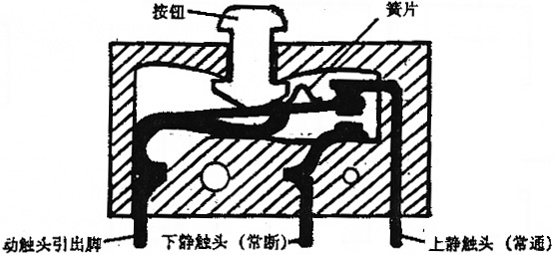
1
2
3

Slide 6
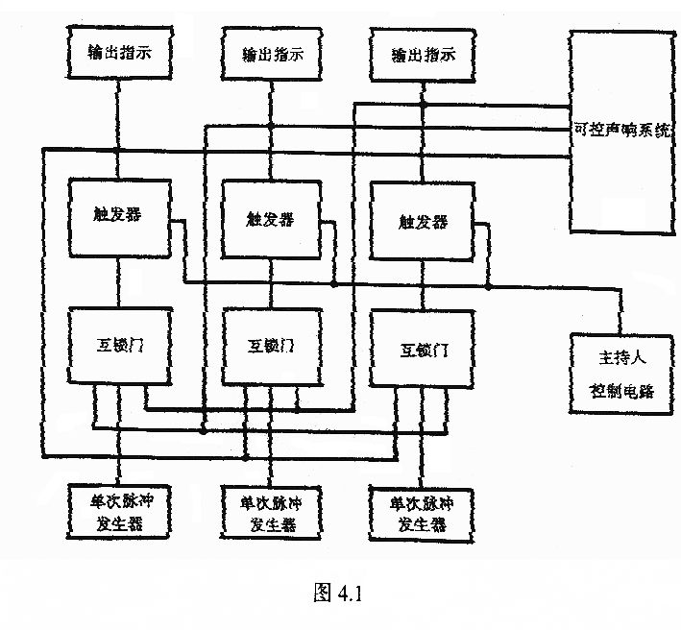

Slide 7
三人抢答电路的参考原理之一如下图，方案很多，具体要求如下：
每个选手操纵一个“抢答” 微动开关，以控制自己的一个指示灯。抢先按动开关者能使自己的指示灯亮，同时封锁其余两人的动作，即其余两人即使再按动开关也不起作用。主持人可在最后按“开始”微动开关使指示灯熄灭，解除选手之间的封锁以达到以重新开始之目的；
注意：微动开关只能产生脉冲信号。本实验不采用其他开关。

Slide 8
限时电路，即主持人按下“开始”开关后，“允许抢答”指示灯亮，限定时间（设计为5秒）结束时熄灭，选手应在“允许抢答”指示灯亮时抢答，过时无效； 主持人只使用一个开关。
根据模块化的概念调试电路。

Slide 9
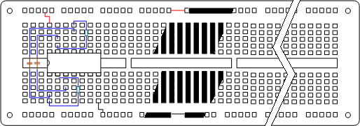

Slide 10
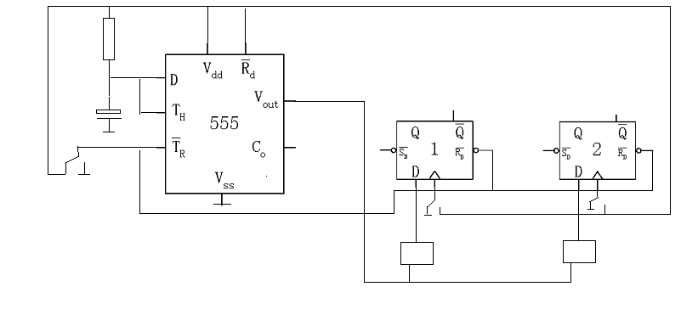
5V
470kΩ
510Ω
510Ω
10μF
1
2
3
μ
1
1
510Ω
2
2
3
3
Q₂
Q₁
定时模块
抢答模块

Slide 11
思考题
设计“抢答电路”为什么必须用触发器？
如何借助微动开关产生单次脉冲？应怎样考虑开关反跳的影响并予以消除？
选用上升沿触发器和下降沿触发器在电路中应该注意什么问题？
各处电阻选择其大小的依据是什么？
在互锁过程中应注意那些问题？

